Slide 1



HIC SUNT FUTURA
PRESIDIO DELLA QUALITÀ DI ATENEO
ROAD MAP DI AVVICINAMENTO ALLA VISITA DELLA
COMMISSIONE DI ESPERTI DELLA VALUTAZIONE
(CEV) DELL’ANVUR 12-16 DICEMBRE 2016
PRESENTAZIONE AL SENATO ACCADEMICO
- 27 SETTEMBRE 2016 -
AREA PIANIFICAZIONE E CONTROLLO DIREZIONALE
Notes:
1

Slide 2
HIC SUNT FUTURA
I RIFERIMENTI NORMATIVI
La legge 240/2010 ha, tra l’altro, previsto:
introduzione di un sistema di valutazione periodica basato su criteri e indicatori stabiliti ex ante, da parte dell'ANVUR, dell'efficienza e dei risultati conseguiti nell'ambito della didattica e della ricerca dalle singole università e dalle loro articolazioni interne;
potenziamento del sistema di autovalutazione della qualità e dell'efficacia delle proprie attività da parte delle università;
definizione del sistema di valutazione e di Assicurazione della Qualità (AQ) degli atenei.
AREA PIANIFICAZIONE E CONTROLLO DIREZIONALE (APIC)
Notes:
2

Slide 3
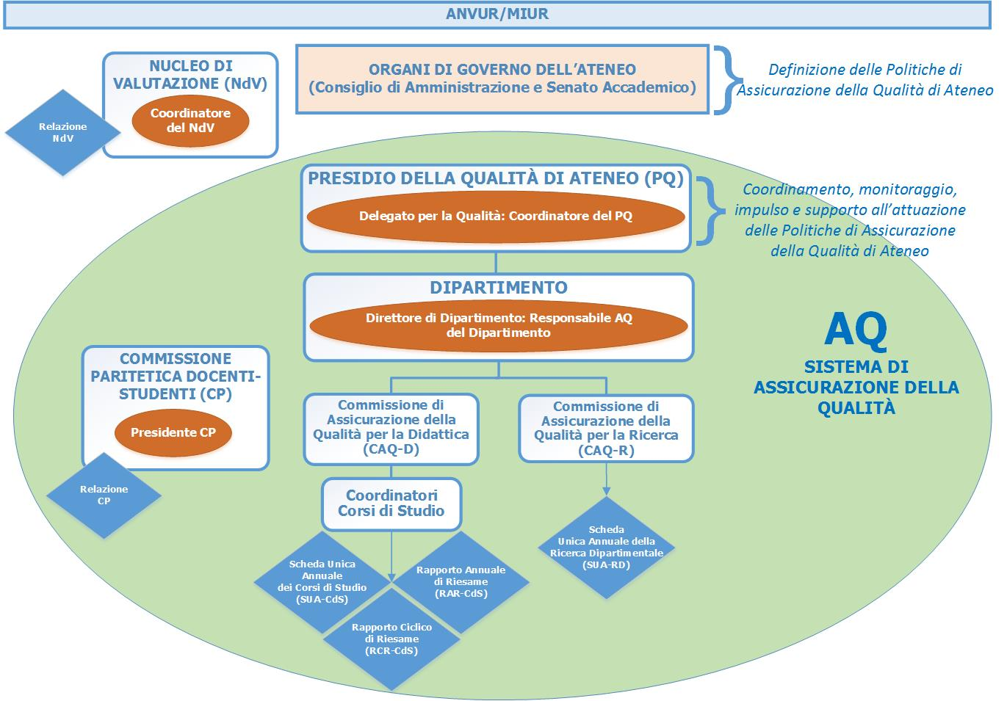
HIC SUNT FUTURA
UNIUD: IL SISTEMA DI ASSICURAZIONE DELLA QUALITÀ (AQ)
Principali riferimenti normativi
Legge n. 240 del 20/12/2010
Decreto legislativo n. 19 del 27/01/2012
Decreto Ministeriale n. 47 del 30/01/2013
Decreto Ministeriale n. 1059 del 23/12/2013
Area Pianificazione e controllo direzionale (APIC)
Notes:
3

Slide 4
HIC SUNT FUTURA
L’ASSICURAZIONE DELLA QUALITÀ DEI CORSI DI STUDIO
Il sistema di AQ si basa sul corretto svolgimento delle attività di autovalutazione che per ciascun CdS si realizza e si esplicita nel Rapporto di riesame (annuale e ciclico).
L’AQ del CdS non è un processo distinto e successivo rispetto alla progettazione, ma ne è parte integrante da sviluppare e aggiornare sistematicamente.
Sotto la responsabilità del Coordinatore, il CdS:
redige la SUA-CdS e provvede al suo aggiornamento periodico;
elabora il Rapporto di Riesame (annuale e ciclico);
coordina la propria azione con quella della Commissione Paritetica docenti-studenti di riferimento;
tiene conto di quanto emerge, con riferimento al CdS, dalle attività del Nucleo di Valutazione, in particolare dalla Relazione annuale;
interagisce con il Presidio della Qualità.
AREA PIANIFICAZIONE E CONTROLLO DIREZIONALE (APIC)
Notes:
4

Slide 5
HIC SUNT FUTURA
L’ACCREDITAMENTO
L’Accreditamento è il procedimento con cui una “parte terza”, riconosce ufficialmente che un’organizzazione possiede la competenza e i mezzi per svolgere i suoi compiti.
Il sistema di Autovalutazione, Valutazione periodica e Accreditamento (AVA) dell’ANVUR, ha tre obiettivi principali:
l’assicurazione per gli utenti e la società nel suo complesso, da parte di MIUR e di ANVUR, che le istituzioni di formazione superiore italiane soddisfano uniformemente un buon livello di qualità;
l’esercizio da parte degli Atenei di un’autonomia responsabile ed affidabile nell’uso delle risorse pubbliche e nei comportamenti collettivi e individuali relativi alle attività di formazione e ricerca;
il miglioramento continuo della qualità delle attività formative e di ricerca.
AREA PIANIFICAZIONE E CONTROLLO DIREZIONALE (APIC)
Notes:
5

Slide 6
HIC SUNT FUTURA
L’ACCREDITAMENTO E LA VALUTAZIONE
Accreditamento Iniziale: sancisce la conferma dell’autorizzazione ad operare per gli Atenei o i CdS già attivi; anche i CdS di nuova attivazione, devono conseguire l’Accreditamento Iniziale.
Accreditamento Periodico: ogni 5 anni gli Atenei (e ogni 3 anni i CdS) sono sottoposti a una verifica della permanenza o meno dei requisiti per l’Accreditamento (basata anche su visita in loco).
Valutazione Periodica: consiste nella misurazione, svolta ad intervalli periodici e tramite una serie di indicatori definiti dall’ANVUR, delle performance di ciascun Ateneo nell’ambito della Didattica e della Ricerca; i valori assunti dagli indicatori sono adeguatamente pesati in ragione dei risultati ottenuti nel processo di accreditamento.
AREA PIANIFICAZIONE E CONTROLLO DIREZIONALE (APIC)
Notes:
6

Slide 7
HIC SUNT FUTURA
LA VISITA DELLA CEV
Dal 2014 l’ANVUR ha avviato le visite in loco da parte delle CEV. Il campione di CdS oggetto di valutazione deve rappresentare il 10% dei CdS attivi (con un minimo di 9, come nel caso di UNIUD), di cui la metà arrotondata per eccesso (5 con riferimento UNIUD) scelta dall’Ateneo e l’altra metà scelta da ANVUR.
Dal 2015 è oggetto di visita anche un campione di Dipartimenti dell’Ateneo (2 con riferimento a UNIUD);
la visita della CEV accerta che l’Ateneo, i CdS e i Dipartimenti valutati abbiano predisposto e attivato un sistema credibile di AQ, attraverso la verifica, da parte della CEV, del soddisfacimento di 7 macro-requisiti, strutturati in indicatori e punti di attenzione.
( http://www.anvur.org/attachments/article/26/3.%20convenzionali%20-%20Indicazioni%20operative%20per%20le%20CEV.pdf )
AREA PIANIFICAZIONE E CONTROLLO DIREZIONALE (APIC)
Notes:
7

Slide 8
HIC SUNT FUTURA
I REQUISITI PER L'AQ (Tab. C DM 1059/13)
AQ1 - L'Ateneo stabilisce, dichiara ed effettivamente persegue adeguate politiche volte a realizzare la propria visione della qualità della formazione
AQ2 - L'Ateneo sa in che misura le proprie politiche sono effettivamente realizzate dai CdS
AQ3 - L'Ateneo chiede ai CdS di praticare il miglioramento continuo della qualità, puntando verso risultati di sempre maggior valore
AQ4 - L'Ateneo possiede un'effettiva organizzazione con poteri di decisione e di sorveglianza sulla qualità dei CdS, della formazione da loro messa a disposizione degli studenti e della ricerca
AQ5 - Il sistema di AQ è effettivamente applicato ed è efficacemente in funzione nei Corsi di Studio visitati a campione presso l'Ateneo
AQ6 - Valutazione della Ricerca nell'ambito del sistema di Assicurazione della Qualità
AQ7 - La sostenibilità della didattica (esclusivamente per le Università Statali)
AREA PIANIFICAZIONE E CONTROLLO DIREZIONALE (APIC)
Notes:
8

Slide 9
HIC SUNT FUTURA
LA VISITA E LA CEV
La visita all’Ateneo di Udine si articolerà in tre fasi:
esame a distanza della documentazione;
visita in loco dal 12 al 16 dicembre 2016;
stesura del Rapporto della CEV.
L’ANVUR ha comunicato che la CEV è composta da:
5 esperti di sistema;
9 esperti disciplinari;
2 rappresentanti degli studenti;
L’ANVUR ha inoltre comunicato il nominativo di un funzionario che terrà i contatti tra Ateneo e CEV considerato che non ci possono essere comunicazioni dirette tra componenti dell’Ateneo e la CEV.
AREA PIANIFICAZIONE E CONTROLLO DIREZIONALE (APIC)
Notes:
9

Slide 10
HIC SUNT FUTURA
I CORSI DI STUDIO E I DIPARTIMENTI OGGETTO DI VISITA
Con due comunicazioni (15 giugno e 27 giugno 2016) l’ANVUR ha reso noto l’elenco completo del Corsi di Studio CdS e dei Dipartimenti oggetto di visita della CEV (5 CdS e 1 Dipartimento scelti dall’Ateneo e 4 CdS e 1 Dipartimento scelti da ANVUR):
 | Corsi di Studio oggetto di visita
N. | Denominazione | Classe di Laurea | Sede
1 | Ingegneria Meccanica | L-9 | Udine
2 | Lettere | L-10 | Udine
3 | Lingue e Letterature Straniere | L-11 | Udine
4 | Viticoltura ed Enologia | L-25 | Udine
5 | Infermieristica | L/SNT1 | Udine
6 | Comunicazione multimediale e tecnologie dell'informazione | LM-18 & LM-19 | Pordenone
7 | Comunicazione integrata per le imprese e le organizzazioni | LM-59 | Gorizia
8 | Banca e finanza | LM-77 | Udine
9 | Scienze della Formazione Primaria | LM-85 bis | Udine
 | Dipartimenti oggetto di visita
N. | Denominazione | Sede
1 | SCIENZE MEDICHE E BIOLOGICHE (DSMB) | Udine
2 | DIPARTIMENTO DI SCIENZE ECONOMICHE E STATISTICHE (DIES) | Udine
Fonte: rielaborazioni APIC su dati comunicati dall’ANVUR
AREA PIANIFICAZIONE E CONTROLLO DIREZIONALE (APIC)
Notes:
10

Slide 11
HIC SUNT FUTURA
LA BASE DOCUMENTALE ESAMINABILE DALLA CEV
I documenti necessari alle operazioni di accreditamento devono essere già disponibili e regolarmente utilizzati all'interno dell'Ateneo e non si deve ricorrere a documenti preparati appositamente per la visita di accreditamento:
documenti già disponibili nei sistemi informativi nazionali
documenti formali predisposti dall'Ateneo per la programmazione e la gestione
documenti formali predisposti dall'Ateneo per il Sistema di Assicurazione Qualità
documenti formali predisposti dai CdS per la gestione del CdS e della Qualità della Formazione
documenti formali predisposti dai Dipartimenti per la gestione del Dipartimento e della Qualità della Ricerca
AREA PIANIFICAZIONE E CONTROLLO DIREZIONALE (APIC)
Notes:
11

Slide 12
HIC SUNT FUTURA
ESEMPI DI DOCUMENTI ESAMINABILI DALLA CEV
I documenti già disponibili nei sistemi informativi nazionali sono,:
le Schede SUA-CDS;
i Rapporti di Riesame Annuale e Riesame Ciclico;
le Relazioni del Nucleo di Valutazione da cui risultino le attività; annuali di controllo e di indirizzo dell'AQ;
le Relazioni delle Commissioni Paritetiche Docenti-Studenti;
le Schede SUA-RD.
AREA PIANIFICAZIONE E CONTROLLO DIREZIONALE (APIC)
Notes:
12

Slide 13
HIC SUNT FUTURA
ESEMPI DI DOCUMENTI ESAMINABILI DALLA CEV
I documenti di Assicurazione Qualità sono, ad esempio:
Linee Guida di Ateneo per la compilazione della Scheda SUA-CDS
Linee Guida di Ateneo per la compilazione della Scheda SUA-RD
Linee Guida di Ateneo per il Riesame Annuale dei CdS
Linee Guida di Ateneo per il Riesame Ciclico dei CdS
Linee Guida di Ateneo per l’attività delle Commissioni Paritetiche Docenti-Studenti
AREA PIANIFICAZIONE E CONTROLLO DIREZIONALE (APIC)
Notes:
13

Slide 14
HIC SUNT FUTURA
ESEMPI DI DOCUMENTI ESAMINABILI DALLA CEV
I documenti formali predisposti dall'Ateneo per la programmazione e la gestione ad esempio sono, ad esempio:
Piano Strategico
Programmazione Triennale
Piano della Performance
Documenti descrittivi dell'Organizzazione di Ateneo
Delibere degli Organi di Governo
Regolamenti dell'Ateneo
Circolari e Linee Guida
Resoconti e informative presentati agli Organi di Governo e/o resi pubblici
AREA PIANIFICAZIONE E CONTROLLO DIREZIONALE (APIC)
Notes:
14

Slide 15
HIC SUNT FUTURA
I RISULTATI DELLE VISITE DELLE CEV ANVUR
AREA PIANIFICAZIONE E CONTROLLO DIREZIONALE (APIC)
Notes:
15

Slide 16
HIC SUNT FUTURA
I CAENDARI DELLE VISITE ANVUR
Gli atenei italiani sono attualmente 97 e finora sono stati visitati dalle CEV dell’ANVUR 19 atenei: 2 nel 2014, 13 nel 2015 e 4 nel primo semestre del 2016. Altri 7 atenei, tra cui Udine, saranno visitati nel secondo semestre del 2016
 | Calendario visite 2014
 | Ateneo | Data
1 | Università degli Studi di Perugia | 24-28 novembre 2014
2 | Università degli Studi dell’Aquila | 24-28 novembre 2014
 | Calendario visite 2015
 | Ateneo | Data
1 | Università telematica internazionale UNINETTUNO | 19-23 gennaio 2015
2 | Università per Stranieri di Siena | 24-27 marzo 2015
3 | Università degli Studi di Camerino | 23-27 marzo 2015
4 | Università degli Studi di Macerata | 13-17 aprile 2015
5 | Università degli Studi di Enna “Kore” | 18-22 maggio 2015
6 | Università degli Studi del Molise | 25-29 maggio 2015
7 | Università degli Studi “Niccolò Cusano”, Telematica | 8-12 giugno 2015
8 | Università Campus Bio-Medico | 5-9 ottobre 2015
9 | Università degli Studi di Modena e Reggio Emilia | 19-23 ottobre 2015
10 | Università Telematica Unitelma Sapienza | 2-6 novembre 2015
11 | Università degli Studi di Torino | 23-27 novembre 2015
12 | Libera Università Maria Santissima Assunta (LUMSA) | 23-27 novembre 2015
13 | Università degli Studi della Tuscia | 30 novembre-4 dicembre 2015
 | Calendario visite 2016
 | Ateneo | Mese
1 | Università Telematica San Raffaele di Roma | Aprile
2 | IULM di Milano | Maggio
3 | Politecnico di Torino | Maggio
4 | E-campus | Luglio
5 | Bocconi Milano | Settembre
6 | Politecnica Marche | Ottobre
7 | Urbino | Ottobre
8 | IUAV | Ottobre
9 | Ferrara | Novembre
10 | Piemonte Orientale | Novembre
11 | Udine | Dicembre
Fonte: rielaborazioni APIC su calendari ANVUR
AREA PIANIFICAZIONE E CONTROLLO DIREZIONALE (APIC)
Notes:
16

Slide 17
HIC SUNT FUTURA
I CAENDARI DELLE VISITE ANVUR
Su 19 visite finora effettuate, l’ANVUR ha reso disponibili i rapporti di sintesi relativi a 11 visite, con gli esiti riportati nella tabella seguente:
N. | Anno visita CEV | Ateneo | Esito accreditamento Sede | Esito accreditamento CdS
1 | 2014 | Università degli Studi dell'Aquila | "Condizionato" | 2 CdS "Pienamente positivo" 3 CdS "Soddisfacente" 4 CdS "Condizionato"
2 | 2014 | Università degli Studi di Perugia | "Condizionato" | 3 CdS "Soddisfacente" 6 CdS "Condizionato"
3 | 2015 | Università degli Studi della Tuscia | "Soddisfacente" | 2 CdS "Soddisfacente" 7 CdS "Condizionato"
4 | 2015 | Università degli studi di Modena e Reggio Emilia | "Soddisfacente" | 6 CdS "Soddisfacente" 3 CdS "Condizionato"
5 | 2015 | Università degli studi di Macerata | "Soddisfacente" | 4 CdS "Soddisfacente" 5 CdS "Condizionato"
6 | 2015 | Università degli studi di Siena Stranieri | "Condizionato" | 4 CdS "Condizionato"
7 | 2015 | Università degli Studi del Molise | "Condizionato" | 1 CdS "Soddisfacente" 8 CdS "Condizionato"
8 | 2015 | Università degli Studi di Camerino | "Soddisfacente" | 2 CdS "Soddisfacente" 7 CdS "Condizionato"
9 | 2015 | Università degli studi Niccolò Cusano | "Condizionato" | 9 CdS "Condizionato"
10 | 2015 | Università Telematica UNITELMA SAPIENZA | "Condizionato" | 5 CdS "Condizionato"
11 | 2015 | Università Telematica Internazionale UNINETTUNO | "Condizionato" | 7 CdS "Condizionato"
Fonte: rielaborazioni APIC su dati ANVUR
AREA PIANIFICAZIONE E CONTROLLO DIREZIONALE (APIC)
Notes:
17

Slide 18
HIC SUNT FUTURA
LA ROAD MAP VERSO VISITA DELLA CEV
AREA PIANIFICAZIONE E CONTROLLO DIREZIONALE (APIC)
Notes:
18

Slide 19
HIC SUNT FUTURA
LA ROAD MAP
La visita della CEV è stata comunicata ufficialmente all’Ateneo lo scorso 10 maggio 2016 e l’elenco completo dei Corsi di Studio e dei Dipartimenti oggetto di visita è stato inviato dall’ANVUR il 26 giugno 2016.
L’Università degli Studi di Udine ha iniziato molto prima il percorso di avvicinamento alla visita della CEV, la cosiddetta road map, per impulso del Presidio della Qualità di Ateneo (PQ).
Già nei primi mesi del 2015 il Presidio della Qualità ha iniziato a effettuare audizioni presso i CdS che si sono autocandidati a simulare una visita della CEV. Nel 2016 tali audizioni sono proseguite con caratteristiche ancora più aderenti alle visite delle CEV e con un calendario che ha riguardato prima i 5 CdS oggetto di visita CEV scelti dall’Ateneo e successivamente gli altri 4 CdS scelti dall’ANVUR.
AREA PIANIFICAZIONE E CONTROLLO DIREZIONALE (APIC)
Notes:
19

Slide 20
HIC SUNT FUTURA
LA ROAD MAP
Il Presidio della Qualità ha impostato una road map e l’ha comunicata il 27 luglio 2016, in modo mirato e coordinato, ai seguenti destinatari:
Componenti del Senato Accademico, del Consiglio degli Studenti e del Consiglio di Amministrazione;
Direttori di Dipartimento dei due Dipartimenti oggetto di visita CEV (DIES e DSMB)
Presidenti Commissioni Paritetiche Docenti-Studenti (CP), di rifermento per i CdS oggetto di visita CEV;
Coordinatori dei CdS oggetto di visita della CEV, con road map supplementare inviata direttamente ai Coordinatori dei CdS scelti dall’ ANVUR.
AREA PIANIFICAZIONE E CONTROLLO DIREZIONALE (APIC)
Notes:
20

Slide 21
HIC SUNT FUTURA
LA ROAD MAP
L’orizzonte temporale della road map completa arriva fino alla settimana della visita della CEV del 12-16 dicembre.
In questa prima fase il focus stato posto su:
Raccolta, presso Dipartimenti e CdS, della documentazione da mettere a disposizione della CEV;
Predisposizione di un repository (archivio documentale accessibile via web) che consenta di mettere a disposizione della CEV la documentazione resa disponibile dai Dipartimenti e dai CdS per la visita della CEV,
Conclusione delle audizioni, così da aver simulato con tutti i CdS (singolarmente) la visita della CEV.
AREA PIANIFICAZIONE E CONTROLLO DIREZIONALE (APIC)
Notes:
21

Slide 22
HIC SUNT FUTURA
APPROFONDIMENTI METODOLOGICI
http://www.anvur.org/attachments/article/26/2.%20onvenzionali%20-%20Finalit%C3%A0%20e%20procedure.pdf
AREA PIANIFICAZIONE E CONTROLLO DIREZIONALE (APIC)
Notes:
22

Slide 23
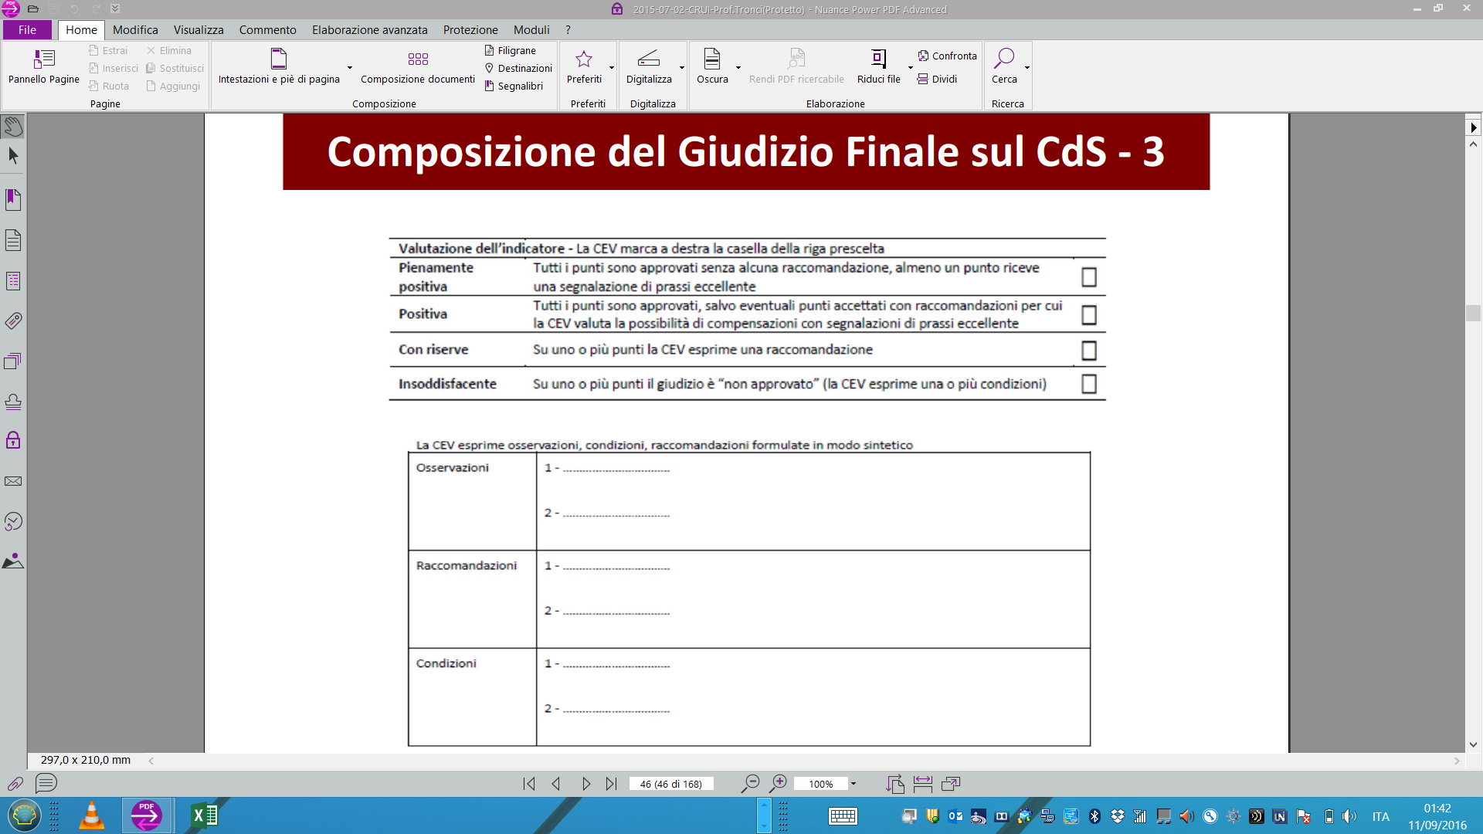
HIC SUNT FUTURA
ESEMPIO SCHEDA DI VALUTAZIONE DI UNO DEGLI INDICATORI
AREA PIANIFICAZIONE E CONTROLLO DIREZIONALE (APIC)
Notes:
23

Slide 24
HIC SUNT FUTURA
IL GIUDIZIO DELLA CEV SUL CDS
Raccomandazione
Lievi inadempienze strutturali o di contenuti, tali cioè da non impedire un'adeguata conduzione dei processi di formazione da parte del CdS, e comunque rimediabili - tenuto anche conto della loro numerosità - in occasione di una procedura di Riesame annuale, sono segnalate tramite altrettante raccomandazioni". Esse non impediscono l'accreditamento e il loro superamento è oggetto di verifica in occasione del successivo accreditamento. Una raccomandazione" non superata si trasforma automaticamente in una "condizione".
Condizione
Le inadempienze strutturali o di contenuti sono segnalate tramite altrettante "condizioni" e, se sono superabili - tenuto conto della loro gravità e numerosità - viene stabilito un termine per superarle. In caso di mancato superamento delle condizioni segnalate entro il termine stabilito al momento della valutazione, l'accreditamento temporalmente vincolato (condizionato) si trasforma in un giudizio di non accreditamento.
Prassi eccellente
Quando la prassi sia tale da poter essere proposta agli altri Atenei/CdS come un possibile esempio di attività capace di produrre migliori risultati.
AREA PIANIFICAZIONE E CONTROLLO DIREZIONALE (APIC)
Notes:
24

Slide 25
HIC SUNT FUTURA
LA VALUTAZIONE DEI «PUNTI DI ATTENZIONE»
I «punti di attenzione» all'interno di una scheda - indicatore ricevono una valutazione secondo la scala:
segnalato come prassi eccellente
approvato
accettato con una raccomandazione
non approvato per criticità importanti (comporta
una condizione)
AREA PIANIFICAZIONE E CONTROLLO DIREZIONALE (APIC)
Notes:
25

Slide 26
HIC SUNT FUTURA
LA VALUTAZIONE DEGLI INDICATORI
La CEV valuta ciascun indicatore secondo la scala:
Pienamente positiva: Tutti i punti di attenzione sono approvati e almeno un punto riceve una segnalazione di prassi eccellente
Positiva: Tutti i punti sono approvati, salvo eventuali punti accettati con raccomandazioni per la CEV valuta la possibilità di compensazioni con segnalazioni di prassi eccellente
Con riserve: Uno o più punti sono accettati con una raccomandazione
Insoddisfacente: Su uno o più punti il giudizio è di "non approvato" (la CEV esprime una o più condizioni)
AREA PIANIFICAZIONE E CONTROLLO DIREZIONALE (APIC)
Notes:
26

Slide 27
HIC SUNT FUTURA
IL GIUDIZIO DELL’ANVUR SUL CDS
Su proposta della CEV, l'ANVUR determina il giudizio finale circa l'accreditamento periodico di ciascun CdS valutato sulla base dei seguenti criteri:
Il giudizio finale su un CdS è "Pienamente positivo" se almeno due su quattro degli indicatori AQ5.A, AQ5.B, AQ5.C e AQ5.D ricevono una valutazione "Pienamente positiva" e i restanti indicatori relativi al requisito AQ5 ricevono una valutazione non inferiore a "Positiva";
Il giudizio finale su un CdS è "Soddisfacente" quando si verificano combinazioni di giudizio diverse da quelle definite ai punti 1, 3 e 4. Le "raccomandazioni" che accompagnano la valutazione "Con riserve" diventano "condizioni" da soddisfare in occasione dell'Accreditamento Periodico successivo o nel caso in cui il giudizio finale sia "Condizionato";
AREA PIANIFICAZIONE E CONTROLLO DIREZIONALE (APIC)
Notes:
27

Slide 28
HIC SUNT FUTURA
IL GIUDIZIO DELL’ANVUR SUL CDS
Il giudizio finale su un CdS sarà sempre "Condizionato" se si
verifica anche uno solo dei seguenti casi:
almeno uno e non più di tre degli indicatori AQ5.A, AQ5.B, AQ5.C e AQ5.D viene valutato "Insoddisfacente", qualunque sia la valutazione di AQ5.E;
almeno due su quattro degli indicatori AQ5.A, AQ5.B, AQ5.C e AQ5.D ricevono una valutazione "Con riserve";
se uno su quattro degli indicatori AQ5.A, AQ5.B, AQ5.C e AQ5.D riceve una valutazione "Con riserve", l'indicatore AQ5.E riceve una valutazione "Con riserve" o "Insoddisfacente", e i rimanenti indicatori ricevono una valutazione superiore.
AREA PIANIFICAZIONE E CONTROLLO DIREZIONALE (APIC)
Notes:
28

Slide 29
HIC SUNT FUTURA
IL GIUDIZIO DELL’ANVUR SUL CDS
Nel caso di un giudizio di accreditamento condizionato, la CEV propone all'ANVUR un tempo massimo entro cui il CdS deve superare le criticità identificate. Se dopo tale tempo, le criticità permangono, il CdS verrà proposto per il "Non accreditamento".
Il giudizio finale è di "Non accreditamento" se tutti e quattro gli indicatori AQ5.A, AQ5.B, AQ5.C e AQ5.D sono valutati "Insoddisfacente", qualunque sia la valutazione dell'indicatore AQ5.E
AREA PIANIFICAZIONE E CONTROLLO DIREZIONALE (APIC)
Notes:
29

Slide 30
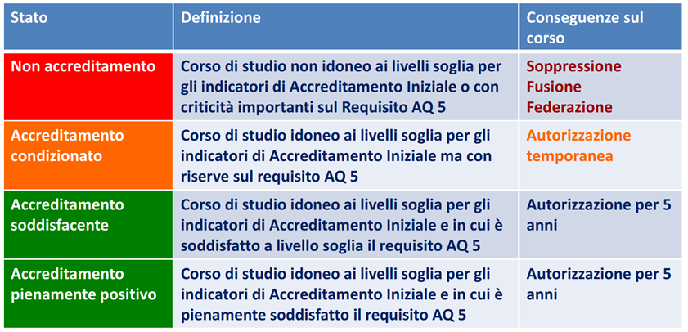
HIC SUNT FUTURA
I POSSIBILI STATI DEL CDS A SEGUITO DELLA VISITA DELLA CEV
AREA PIANIFICAZIONE E CONTROLLO DIREZIONALE (APIC)
Notes:
30

Slide 31
HIC SUNT FUTURA
IL GIUDIZIO FINALE DELL’ANVUR SULLA SEDE
Su proposta della CEV, l'ANVUR determina il giudizio finale sull’Accreditamento periodico della sede in base ai seguenti criteri:
Il giudizio finale sulla Sede è "Pienamente positivo" solo se è
simultaneamente verificato che:
la maggioranza dei CdS riceve il giudizio finale "Pienamente positivo" e i restanti CdS ricevono un giudizio finale non inferiore a "Soddisfacente";
il requisito AQ1 è "Pienamente positivo", almeno uno tra i requisiti AQ2, AQ3, AQ4, AQ6, AQ7 è "Pienamente positivo", nessuno dei rimanenti requisiti è valutato "Insoddisfacente" e al massimo uno è valutato "con riserve".
AREA PIANIFICAZIONE E CONTROLLO DIREZIONALE (APIC)
Notes:
31

Slide 32
HIC SUNT FUTURA
IL GIUDIZIO FINALE DELL’ANVUR SULLA SEDE
Il giudizio finale sulla Sede è «Soddisfacente» quando si verificano
combinazioni di giudizio diverse da quelle definite per il giudizio «pienamente positivo» (http://www.anvur.org/attachments/article/26/2.%20onvenzionali%20-%20Finalit%C3%A0%20e%20procedure.pdf ); le «raccomandazioni» che accompagnano il giudizio «Con riserve» diventano «condizioni» da soddisfare in occasione dell'Accreditamento Periodico successivo o nel caso in cui il giudizio finale sia «Condizionato».
AREA PIANIFICAZIONE E CONTROLLO DIREZIONALE (APIC)
Notes:
32

Slide 33
HIC SUNT FUTURA
IL GIUDIZIO FINALE DELL’ANVUR SULLA SEDE
Il giudizio finale sulla Sede è sempre «Condizionato» se si verifica anche uno solo dei casi seguenti:
più del 30% e fino al 75% dei CdS riceve, anche dopo eventuale revisione, la proposta di "Non accreditamento", ad esclusione del caso in cui da cinque a sei tra gli indicatori AQ1, AQ2, AQ3, AQ4, AQ6, AQ7 ricevono la valutazione "Insoddisfacente";
una percentuale inferiore o uguale al 75% dei CdS riceve, anche dopo eventuale revisione, la proposta di "Non accreditamento" e il requisito AQ1 riceve la valutazione "Con riserve" e tutti gli altri ricevono una valutazione superiore a "insoddisfacente";
una percentuale inferiore o uguale al 75% dei CdS riceve, anche dopo eventuale revisione, la proposta di "Non accreditamento" e da uno a quattro tra gli indicatori relativi ad AQ1, AQ2, AQ3, AQ4, AQ6, AQ7 ricevono la valutazione "Insoddisfacente".
una percentuale inferiore o uguale al 75% dei CdS riceve, anche dopo eventuale revisione, la proposta di "Non accreditamento", il requisito AQ1 riceve una valutazione superiore a "con riserve" e almeno 4 dei requisiti AQ2, AQ3, AQ4, AQ6, AQ7 ricevono una valutazione "con riserve".
AREA PIANIFICAZIONE E CONTROLLO DIREZIONALE (APIC)
Notes:
33

Slide 34
HIC SUNT FUTURA
IL GIUDIZIO FINALE DELL’ANVUR SULLA SEDE
Il giudizio finale sulla Sede è «insoddisfacente» se si verifica anche uno solo dei casi seguenti:
più del 75% dei CdS riceve, anche dopo eventuale revisione, la proposta di "Non accreditamento";
da cinque a sei tra gli indicatori AQ1, AQ2, AQ3, AQ4, AQ6, AQ7 ricevono la valutazione "Insoddisfacente".
AREA PIANIFICAZIONE E CONTROLLO DIREZIONALE (APIC)
Notes:
34

Slide 35
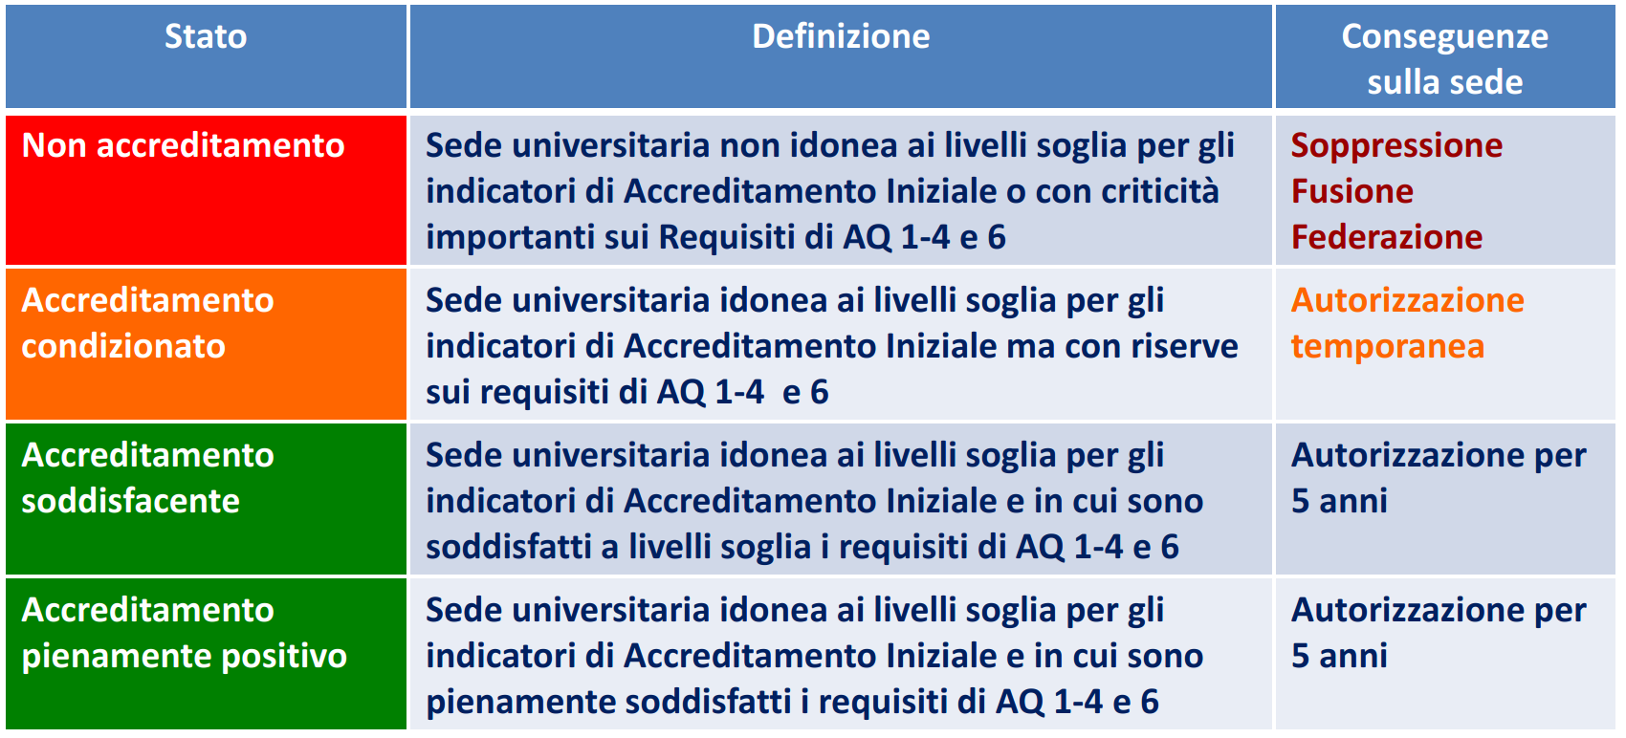
HIC SUNT FUTURA
I POSSIBILI STATI DELL’ATENEO A SEGUITO DELLA VISITA DELLA CEV
AREA PIANIFICAZIONE E CONTROLLO DIREZIONALE (APIC)
Notes:
35

